Slide 1
Ingeniería de Software
Ingeniería de Requerimientos

Slide 2
Contenido
Obtención de requerimientos
  Técnicas tradicionales
  Entrevistas y cuestionarios
  Escenarios y casos de uso
  Aproximación cognitiva
  Aproximación contextual
Modelizando Empresas y metas
  Por que modelar → motivos
  Tipos de modelo
  Esquema conceptual
  Diferentes modelos conceptuales
  Requerimientos no funcionales
Modelizando el comportamiento funcional
  Modelizar funcionalidad
  Evolución del Análisis
    AE
    AOO

Slide 3
Contenido
Bibliografía utilizada
  Ingeniería de Requerimientos (Locoupulous)
  Ingeniría de Requerimientos (Davis)
  Ingeniería de software (Pressman, Sommerville)
  Papers Varios

Slide 4
Toma de Requerimientos
Punto de comienzo
  Alguna notación que indique que hay un problema que necesita resolverse
    Oportunidad de negocios
    Necesidad de mercado
    Utilización de recursos
  El Ing. de requerimientos es una agente del cambio
El Ing.Requerimientos debe
  Identificar el problema / oportunidad

Slide 5
Toma de Requerimientos
    Cual problema necesita ser resuelto? (identificar límites)
    Donde está el problema? (el contexto o el dominio del mismo)
    A Quienes involucra el problema? (identificar los actores)
    Por qué necesita resolverse? (identificar las metas de los actores)
    Como debería ayudar el soft? (tomar o colectar los escenarios posibles)
    Para cuando debe estar resuelto? (identificar limitaciones de desarrollo)
    Qué debemos tener en cuenta para resolverlo? (identificar riesgos).
  Adquirir suficiente conocimiento
  Convertirse en un experto del dominio del problema
La técnica de las 6 W:
What?
Where?
Who?
Why?
When?
How (Which)?

Slide 6
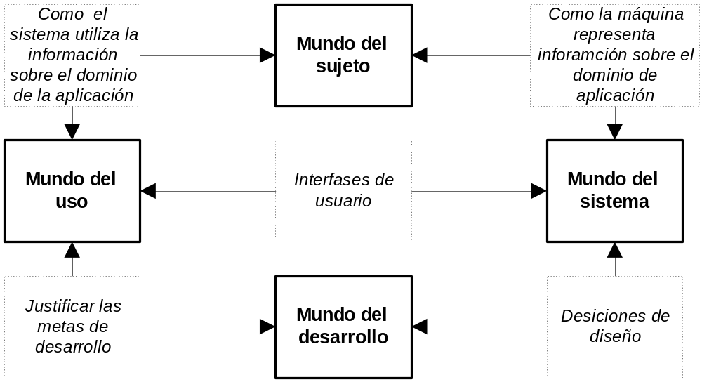
Los cuatro mundos

Slide 7
Dificultades para la adquisición
Criterios para definir el dominio del conocimiento
  El conocimiento puede estar distribuido a lo largo de muchos recursos
    Generalmente no está descrito en forma explícita
  Puede existir conflicto entre diferentes fuentes
    Las metas pueden no ser las mismas entre distintas personas
    Las personas pueden tener diferentes criterios para entender un problema
Conocimiento tácito
  Las personas encuentran difícil decir que necesitan o complican mucho la explicación

Slide 8
Dificultades para la adquisición
Problemas en la comunicación
  La gente puede estar imposibilitada para decir lo que realmente necesita
    Problemas políticos o de seguridad
  La gente puede no querer decir que es lo que necesita
    Si digo algo luego quedo “pegado”
    “Si abro mi negocio y otro se entera pierdo”

Slide 9
Técnicas para toma de requerimientos
Técnicas tradicionales
  Introspección
    Mirar hacia dentro del problema
  Documentos existentes
  Análisis de datos
  Entrevistas
    Agenda abierta
    Estructuradas
  Cuestionarios
  Adquisición en grupos
    Grupos enfocados
    Brainstorming
    JAD/RAD
  Prototipación
Aproximación basada en representación
  Basada en objetivos
  Basada en escenarios
  Basadas en casos de uso

Slide 10
Técnicas para toma de requerimientos
Aproximación contextual (social)
  Técnicas etnográficas
    Observación de participantes
    Etnometodología
  Análisis de discurso
    Análisis de conversación
    Análisis de presentación
  Diseño participatorio
Aproximaciones cognitivas
  Análisis de tareas
  Análisis de protocolos
  Técnicas de adquisición de conocimiento
    Ordenamiento de tarjetas
    Grillas de repertorio
    Técnicas de escalado de proximidad
Etnografía: ciencia que tiene por estudio y descripción de las razas o pueblos, como también su lengua, sus creencias, artesanías, usos, costumbres y formas de vida

Slide 11
Cuestionarios
Ventajas
  Puede obtener información rápidamente de muchas personas
  Puede administrarse remotamente
  Puede obtener actitudes y características de los actores
Desventajas
  Puede obtener un contexto muy pobre del problema
    No hay entrevistas con usuarios
Qué mirar?
  Tendencias en la selección de ejemplos
  Tendencias en la selección de respuestas
  Ejemplos de tamaño chico (con poca significancia estadística)
  Preguntas ambiguas (muchos que no contestan la misma pregunta)
  El cuestionario debe ser testeado

Slide 12
Entrevistas
Tipos
  Estructuradas
    Existe una agenda previa con temarios
  Libres
    Agenda abierta, no hay temarios previos
Ventajas
  Ricas en adquisición de información
Desventajas
  Muchos datos cualitativos difíciles de analizar
  Difícil la comparación de respuestas
  Administrar las entrevistas no es una tarea sencilla
Que mirar?
  Preguntas sin respuestas
  Conocimiento tácito
  El contexto de discusión
  Actitud de los entrevistados respecto de los temas abarcados

Slide 13
Técnicas de adquisición en grupo
Tipos
  JAD o RAD
  Enfoque en grupo
  Brainstorming
Ventajas
  Interacción más natural entre la gente, mayor a una entrevista formal
  Se puede medir la reacción ante material de estímulo
    Presentaciones, maquetas, etc.
Desventajas
  Puede crear grupos poco naturales y hacer sentir incómodos a los participantes
  Peligro de llevar a una opinión de grupo que no sea real
  Pueden obtenerse respuestas superficiales a cuestiones técnicas
  Se requiere de un facilitador muy entrenado
Que mirar?
  Tendencias en los ejemplos
  Dominancia y submisión

Slide 14
Colección de “datos complejos”
Identificar los grupos de estos datos
  Hechos y figuras, información financiera, etc.
  Reportes usados para toma de decisiones,...
  Resultados obtenidos, información de marketing,..
Ejemplos
  Obtener datos representativos del conjunto de la población de elementos
    Ejemplos propuestos → tomar aquellos considerados más relevantes
    Ejemplos aleatorios → tomar cada n casos
    Ej. Aleatorios por capas → identificar capas del problema y tomar un caso de cada uno
    Ej. Aleatorios por cluster → generar subconjuntos relacionados y tomar un ejemplo de él.
  Tamaño del ejemplo
    Balancear entre costo y relevancia del ejemplo

Slide 15
Casos de uso
Que es un caso de uso?
  Cada forma diferente en que un actor interactúa con el sistema
    Una descripción de una secuencia de acciones que el sistema debe llevar a cabo para obtener un resultado observable para un actor particular [Booch]
    Todos los casos de uso deben ser numerados
  Una descripción de un conjunto posible de escenarios, con un propósito común
  Se escriben, generalmente, en lenguaje natural
  No hay descripción interna del sistema, solo la interacción con el mismo

Slide 16
Casos de uso
Ventajas y desventajas
  Caracterización detallada de todas las posibles interacciones con el sistema
  Ayuda en el dibujo de los límites del sistema, y con el alcance de los requerimientos
  Los casos de uso no captura en dominio del conocimiento
  Un caso de uso no es especificación precisa, solo es la representación de un problema puntual

Slide 17
Usando Casos de uso
Dibujar los límites
  Identificar los actores fuera de los límites del sistema que interactúan con él
  Para cada factor
    Identificar los posibles casos de uso
    Establecer escenarios concretos para ilustrar cada caso de uso
    Agrupar escenarios similares en casos de uso si son una variación sobre un tema
Para cada caso de uso
  Escribirlo
  Especificar reglas para elección del mismo y para interacturar con él
  Considerar alternativas
  Ver posibles superposiciones de casos de uso
Template de caso de uso:
Nombre:
Resumen:
Actores:
Precondiciones:
Descripciones:
Excepciones:
Postcondiciones:

Slide 18
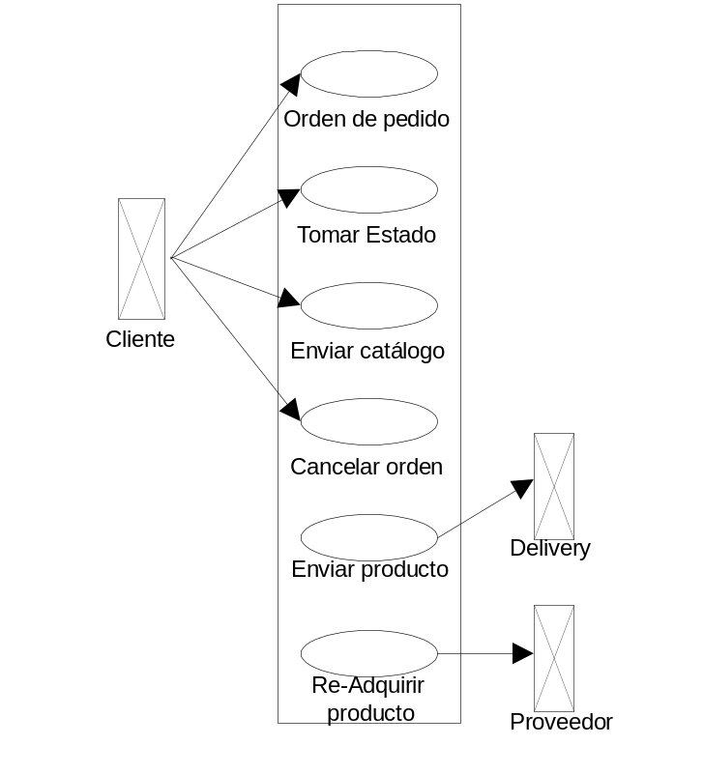
Un ejemplo de caso de uso
Nombre: Orden de pedido
Precondición: un usuario válido está conectado al sistema
Descripción:
  El caso de uso comienza con un pedido del cliente
  El cliente entra su nombre y dirección
  Si el cliente entra solo el código postal, el sistema debe agregar la ciudad y la provincia.
  El cliente entrará todos los código de los productos deseados y la cantidad solicitada
  El sistema indicará el nombre del producto y el precio unitario del mismo
  El sistema totalizará la cantidad de productos pedidos y el total de la venta
  El cliente indicará la forma de pago, si es tarjeta el número de la misma
  El cliente apretará la tecla enviar
  El sistema verificará la información, guardará la orden de pedido como pendiente y la forma de pago
  Una vez confirmado el pago, la orden se cambiará a confirmada y se le indica esto al cliente, el caso de uso finaliza
Excepciones:
  En el paso 9, si hay información incorrecta, el sistema le preguntará al cliente que quiso poner
Postcondiciones:
  La orden fue salvada en el sistema y fue marcada como confirmada

Slide 19
Escenarios
Definición
  Secuencia específica de interacciones entre actores y sistemas
  Tienden a ser cortos
  Puede sen
    Positivos (comportamiento requerido)
    Negativos (interacción no deseada)
  Pueden estar en modo indicativo u optativo
Ventajas
  Muy natural: se tratan de usar de manera expontánea
  Los escenarios cortos son muy buenos para ilustrar interacciones específicas
Desventajas
  Falta de estructuración: se necesitan casos de uso o modelo de tareas para proveer una visión de alto nivel.

Slide 20
Modelado de tareas y Escenarios
Modelado de tareas:
  Conjunto jerárquico de actividades estereotípicas
  Los subojetivos son tareas (o casos posibles de uso)
    Pueden ocurrir en secuencia, en paralelo o como alternativas
    Pueden ocurrir periódicamente o en respuesta a contingencias.
Escenarios
  Son caminos a través del modelo de tareas, tomando una secuencia específica en tiempo de pasos
  Puede ser usado para organizar requerimientos
  Puede incluir paralelismo
Excepciones
  Son variantes de casos de uso
  No pueden ser modeladas como escenarios en si mismo, interactúan con múltiples escenarios

Slide 21
Aproximación basada en metas
Aproximación
  Se enfoca en por que se construye el sistema
  Se expresa el por que como un conjunto de metas
  Se usa refinamiento de metas para arribar a requerimientos específicos
  Análisis de metas
    Documentos, organización y clasificación de metas
  Evolución de metas
    Refinar, elaborar y poner operativos
Ventajas
  Razonablemente intuitivo
  La declaración explícita de metas provee una base para la solución de conflictos
Desventajas
  Difícil de seguir la evolución

Slide 22
Usando aproximación basadas en metas
Metas
  Objetivos de alto nivel de un negocio u organización
Requerimiento
  Especificación de cómo una meta debe estar en un nuevo sistema
Tipos
  Metas de realización
  Metas de mantenimiento
  Metas soft
Obstáculos y limitaciones
  Los obstáculos son comportamientos que previenen la realización de una meta dada
  Las limitaciones son condiciones sobre la realización de una meta
Consejos
  Las metas se obtienen mejor de múltiples fuentes
  Asociar actores a cada meta (revela puntos de vista y conflictos)
  Usar escenarios para explorar como los objetivos pueden ser alcanzados
  Consideraciones explícitas sobre obstáculos puede ayudar a construir o definir excepciones.

Slide 23
Técnicas adquisición de conocimiento
Base:
  La toma de conocimiento está ligada con el descubrimiento “experto” de conocimiento
  Ligado con el crecimiento de los sistemas expertos
  Métodos formales
KE es dura
  Separar el dominio del conocimiento de la performance del conocimiento
  Problemas de modelado
    Es muy frágil,
    para pequeños casos de uso
  Problema de representación
    Inadecuado epistemológicamente
    Expresividad vs. Facilidad de adquisición

Slide 24
Por que KE es tan difícil??
Expertos no se utilizan para describir que hacen
  Hay tres pasos para modelar el aprendizaje
    Cognitivo (descripción verbal de las tareas)
    Asociativo (reforzar las ideas con repeticiones de dichos verbales)
    Autónomo (compilado, no son concisos)
  Los mecanismos procedurales y declarativos son diferentes
    El conocimiento declarativo se torna procedural con aplicación repetida, los expertos no pueden hacer esto fácilmente
Problemas de representación
  Los expertos no tienen un lenguaje para describir el conocimiento
    Los lenguajes hablados no tiene la suficiente precisión
  diferentes representaciones de conocimiento son buenas para cosas diferentes
Ventaja
  El conocimiento se crea, no se extrae
    Son abstracciones de la realidad
    Se crea través de suposiciones simples
    Tiende a tener menos errores o problemas

Slide 25
Expresividad vs. Facilidad de adquisición
Son objetivos opuestos
  Lo más expresivo es más difícil de adquirir y viceversa
  Ej
    Las interfases con reglas de inducción son fáciles de adquirir pero poco expresivas
    La lógica de un programa es muy expresiva pero difícil de adquirir
  La representación ideal intenta combinar lo mejor de cada una

Slide 26
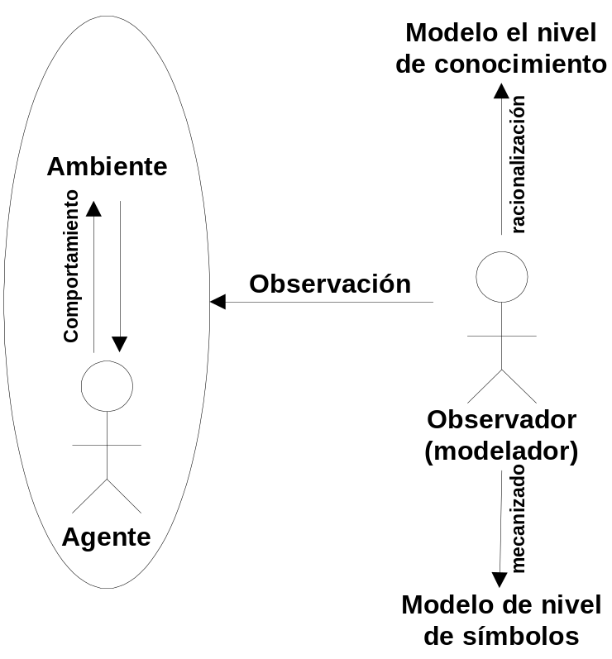
El nivel del conocimiento
Ver el modelado del conocimiento como:
  Observar el comportamiento de un agente como una caja negra
    Actúa como si tuviera conocimiento sobre el ambiente que utiliza
  Construir dos modelos
    Nivel simbólico: descripciones del mecanismo del comportamiento
    Nivel de conocimiento: descripciones del conocimiento del agente del mundo real

Slide 27
Algunas técnicas de toma de conocimiento
Análisis de protocolo
  Basadas en vocalizar el comportamiento
  Ventajas
    Forma verbal de las actividades cognitivas
    Dentro del contexto
  Desventajas
    No tienen dimensión social
    Basada en introspección
Técnicas de escala de proximidad
  Dado un dominio, derivar un conjunto de dimensiones para clasificarlo
  Ventajas:
    Ayuda a construir modelos mentales,
    Pueden adquirir conocimiento tácito
  Desventajas
    Requiere una aceptación del conjunto de objetos
    Difícil de lograr
Ordenamiento de tarjetas
  Para un conjunto de objetos de dominio escribirlos en tarjetas para ordenarlas en grupos
  Ventajas
    Simple y fácil de automatizar
  Desventajas
    Las entidades necesitan ser identificadas dentro de semánticas a lo largo del dominio

Slide 28
Abstracción vs. contextualismo
Ontología: parte de la metafísica, que estudia el ser en general y sus propiedades trascendentales
Abstracción:
  Construye modelos abstrayéndolos del dominio, el modelo puede contestar preguntas
    Decidir sobre la ontología del fenómeno que se quiere describir
  Se asume que el conocimiento y el entendimiento son independientes del contexto
  Utilizado normalmente por científicos naturales e ingenieros
Contextualismo
  Pone énfasis en los detalles e idiosincrásia del dominio
    Obtener datos naturales del dominio de estudio
    Usar los datos para dar explicaciones
  Asume que es imposible construir modelos que tengan comportamiento cuando se remueven del contexto
  Usado por muchos científicos sociales

Slide 29
Visión etnometodológica
Etnología: ciencia que estudia el origen, la distribución y los caracteres físicos de las razas humanas
La toma de requerimientos es una actividad social
  Porque involucra comunicación entre personas (discusiones, observación de la realidad, etc)
  Porque involucra negociación para lograr consensos
  Porque afecta y cambia los sistemas de actividad humana
El dominio de una aplicación es, gralmente, un mundo social
  Se necesitan técnicas que cubran el orden del mundo social
    Este puede no ser obvio o describible
    No se puede asumir con estructura previa
  El mundo social solo puede entenderse si uno se mete en él
    Es construido a partir de acciones de los participantes
    No se puede tomar información de categorías preestablecidas
  Se necesita considerar
    Como los significados se desarrollan y evolucionan en el contexto
    Los métodos públicos utilizados para que el contexto tenga sentido

Slide 30
Etnometodología
Categorías:
  Las técnicas convencionales suponen categorías preexistentes
  La Etnografía intenta utilizar sujetos con categorías propias
Medidas
  No tienen objetividad científica, por ende los sujetos deben crear su propia fuente de medición.
Bases:
  El mundo social es ordenado
  El orden social puede no ser obvio y no descriptible desde el sentido común
  El orden social no puede asumirse con estructura previa
  Se enfatiza la importancia de las bases naturales.

Slide 31
Observación de participantes
Bases:
  Los observadores pasan un tiempo con los sujetos, tratando de convertirse en un miembro más del grupo
Ventajas
  Contextualización
  Se revelan detalles que otros métodos no pueden cubrir
Desventajas
  Consume mucho tiempo
  Se tiene mucha información que puede resultar difícil de analizar
  No se puede decir mucho de cambios que se propongan

Slide 32
Por que modelar?
    De ingeniería: métodos formales de construcción
Modelado
  se hace sobre los cuatros dominios de información
    Empresa
    Uso
    Sistema
    Desarrollo
Especificación conceptual
  Entender un dominio específico de información
El modelado →
  actividad de definición formal de aspectos del mundo físico y social que nos redea con el propósito de entender y comunicar
Actividad de modelado
  Combinar problemas
    Empíricos: especificaciones ligadas al mundo real
    Formales: abstracción, estructura y representación del conocimiento del problema

Slide 33
Motivación del modelado
Suponga que se entrevistaron varios actores de un problema relacionado a una aerolínea
  Jefe ejecutivo
    Cuando el vuelo está lleno, primero se atiende a los VIP
    Hay tickets de descuento para políticos → podremos obtener ventajas
    La información debe resultar clasificada para actores externos al problema
  Jefe de seguridad
    El número de valijas en el avión debe corresponder al número de personas que abordan
    Las listas de pasajeros son información restringida
    Solo se puede hacer el check in una vez
  Agente de viajes
    Un agente es responsable de reservas y cancelaciones
    Hay diferentes tickets ofrecidos a las agencias de viaje
  Jefe de Catering
    La comida cargada está relacionada con la número de personas
    Se debe conocer el número aproximado de personas en el vuelo 24 hs antes.
    También 24 hs antes se debe saber por comidas especiales
  Administrador de ventas
    Solo se puede usar un ticket pago
    En algunos casos puede no confirmarse la reserva
    Un tíckets de descuento no puede devolverse

Slide 34
Motivación del modelado
Como se obtiene de la transparencia anterior una especificación acorde?
El modelado puede guiar la toma de requerimientos
  El proceso de modelado puede ayudar a imaginarnos que hacer?
  Puede ayudarnos a investigar sobre requerimientos ocultos?
    Ej: hice bien las preguntas?
El modelado puede ser una medida del progreso
  La completitud del modelo implica la completitud de la toma de req.?

Slide 35
Motivación del modelado
El modelado puede ayudar a descubrir problemas
  La inconsistencia de un modelo revela algo interesante
    puede corresponder a requerimientos conflictivos o inflexibles
    puede significar confusión sobre terminologías, alcances, etc.
    Puede revelar desacuerdos entre actores
La modelización ayudará a chequear nuestro entendimiento
  Podemos testear que el modelo tengas las propiedades esperadas?
  Se puede razonar sobre el modelo entendido y sus consecuencias?
  Podemos “animar” el modelo para ayudarnos a validar requerimientos?

Slide 36
Tipos de modelo
Se puede elegir entre una variedad de esquemas conceptuales
  Lenguaje natural
    Muy expresivo y flexible
    Pobre al intentar captar la semántica del modelo
    Mejor para la toma de requerimientos
  Notación semi formal
    Captura estrutura y alguna semántica
    Puede llevar a cabo algún razonamietno, chequeo de consistencia y animación
  Notación formal
    Semántica muy precisa
    Muy complejos

Slide 37
Requerimientos para el esquema conceptual
Independencia de implementación
  No modelar representación de datos, organización interna, etc.
Abstracción
  Tomar solo aspectos principales (cosas que no cambien)
Formalidad
  Sintaxis no ambigua
  Rico en semántica
Constructibilidad
  Debe facilitar la comunicación analista usuario
Fácil de analizar
  Para detectar ambigüedad, inconsistencia, incompletitud
Trazabilidad
  Habilidad para seguir los elementos del modelo
Ejecutabilidad
  Poder “animar” el modelo, para comparar con la realidad
Minimalidad
  No redundancia de conceptos (cada cosa expresada de una forma)

Slide 38
Modelado y análisis
Análisis de sistemas → varias escuelas
  Análisis orientado a datos
  Análisis estructurado
  Análisis OO
Modelos → se utilizan para desarrollar una comprensión del sistema a realizar → tres vistas:
  Una perspectiva externa que modela el contexto o entorno del sistema
  Una perspectiva de comportamiento del sistema
  Una perspectiva estructural que modela la arquitectura del sistema o la ED procesados por este

Slide 39
Análisis estructurado
Definición
  Proveer un marco de trabajo para modelar de forma detallada el sistema como parte de la obtención y análisis de requerimientos (Sommerville)
  Aproximación al modelo conceptual orientada en los datos
  DFD es el elemento más representativo
  Target principal de sistemas → SI
  Se deben entender los requerimientos necesarios para continuar en la evolución del sistema
Debilidades
  No provee métodos efectivos para tratar con requerimientos no funcionales
  No ayuda al usuario a decirir el mejor método para cada caso
  Produce demasiada documentación
  Modelos muy detallados que son de difícil comprensión por parte de los usuarios

Slide 40
Análisis estructurado
Conceptos centrales
  Transformación de datos
    Actividades que transforman los datos
  Flujo de datos
    Indica el paso de datos de la entrada del mismo hacia la salida
    Representa grupos de datos o elementos de datos
  Almacenamiento de datos
    Lugar donde se deja info para su uso posterior
    Los almacenes de datos son pasivos, no transforman los datos
  Entidad externa
    Actividad fuera del alcance del sistema
    Fuente o destino de info en los DFD
    No pueden interactuar directamente con los almacenes de datos
  Grupos de datos
    Clustes de datos representados como un flujo de dato simple
  Elemento de dato
    Unidad básica de información

Slide 41
Análisis estructurado
Herramientas de modelado
  DFD
    Diagrama de contexto
    Diferentes niveles de descomposición
    Llegar hasta primitivas funcionaels que no pueden ser más descompuestas
    Elementos
      Procesos
      Flujos
      Almacenes de datos
      Entidades externar
  Diccionario de datos
    Define cada elemento de dato
    Usa una notación BNF para definir la estructura de los elementos
    Constructores
Construcción | Notación | Significado
 | = | Está compuesto de
Secuencia | + | Y
Selección | [ | ] | O bien
Repetición | { }^{n} | N repeticiones de
 | ( ) | Datos opcionales
 | * * | Delimita comentarios

Slide 42
Análisis estructurado
Especificación de procesos
  código en lenguajes narrativo o en algún pseudo código
  Define los rasgos procedurales escenciales
Evoluciones
  DFD evolucionó para poder representar TR

Slide 43
Análisis OO
Conceptos básicos
  Se modela los requerimientos en término de objetos y los servicios que estos proveen
  Representan los datos y su procesamiento
  Muestra de una forma clara como se clasifican las entidades del sistema y como se componen (de otras entidades)
  Son una forma natural de reflejar al mundo real (objetos)
Motivación
  AOO es más natural
    El sistema evoluciona → las funciones que realiza tienden a cambiar → los objetos permanecen iguales
    Esto no es representable con AE (debe cambiarse)
    El trabajo con OO es más mantenible
  Mayor énfasis en definir correctamente interfases entre objetos
    Comparado con la ambigüedad de los DFDs

Slide 44
Análisis OO
Primitivas de modelado
  Objetos
    Entidades con estados, atributos o servicios
  Clases
    Forma de agrupar objetos
    Abstracciones jerárquicas con una relación ES_UN
  Atributos
    Representan estados del objeto
    Pueden especificar: tipo, visibilidad y modificacbilidad
  Relaciones
    Dos tipos:
      Todo parte
      Es un
  Métodos o servicios
    Operaciones que un objeto puede llevar a cabo
  Pasaje de mensajes
    Forma de invocar los métodos o servicios
  Escenarios y casos de uso
    Secuencia de pasaje de mensajes entre objetos
    Representan interacciones específicas

Slide 45
Análisis OO
Conceptos fudamentales
  Herencia
    Simple o múltiple
  Ocultamiento de información
  Agregación
    Puede describir relaciones entre las partes y el todo

Slide 46
Análisis OO
Que cosas pueden ser objetos
  Entidades externas
    Que interactúan con el sistema a modelizar (personas, dispositivos, otros sistemas)
  Cosas
    Que son parte del dominio que se modeliza (reportes, señales)
  Ocurrencias o eventos
    Que pueden ocurrir en el contexto del sistema (transferencias de recursos, acciones de control)
  Roles
    Llevados por personas que interactúan con el sistema
  Unidades organizacionales
    Relevante a la aplicación (deptos, divisiones, equipos)
  Lugares
    Que establecen el contexto del problema
  Estructuras
    Que definen una clase (sensores, computadoras)
Los procedimientos (imprimir, copiar) y los atributos no son objetos

Slide 47
Análisis OO
Características de selección de objetos → deben
  Retener información
    atributos
  Servicio necesario
    Operaciones identificables
  Atributos múltiples
    No tener uno solo
  Atributos comúnes
    Aplicables a todas las ocurrencias del objeto no solo a uno
  Requisitos esenciales
    Entidades externas que aparecen en el espacio del problema y producen o consumen información
Los objetos válidos debe satisfacer todas o casi todas las propiedades anteriores.

Slide 48
Análisis OO
Variantes para el AOO
  Coad- Yourdon
    Década del ´80
    Cinco pasos de modelado
      Identificar los objetos y clases
      Identificar estructuras (todo parte, es un )
      Definir sujetos
        Vista más abstracta de una colección de objetos (agrupamientos por puntos en común)
        Definir los atributos
        Definir los servicios y la conexión de mensajes

Slide 49
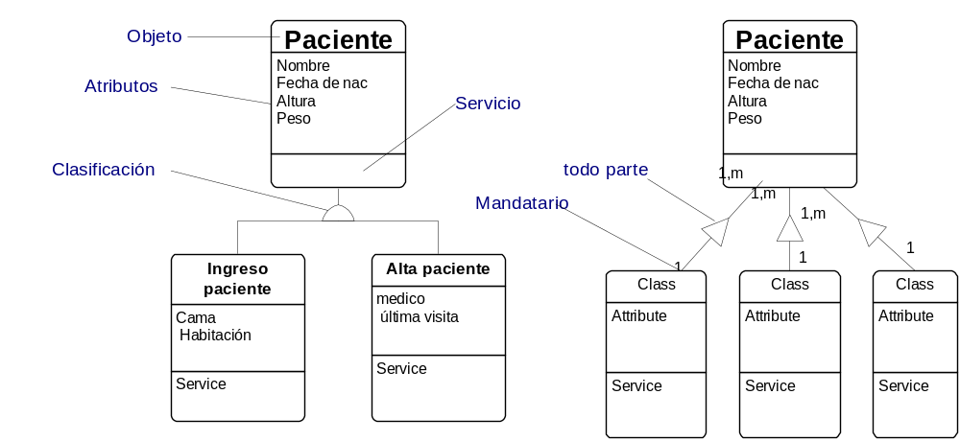
Análisis OO

Slide 50
Análisis OO
AOO de Shlaer y Mellor
  Proceso de seis pasos
    Desarrollar un modelo de información
      Con objetos, relaciones y atributos de objetos y relaciones
    Definir el ciclo de vida para los objetos
    Definir la dinámica de relaciones
      Modelo de estado para relaciones entre objetos que evolucionan en el tiempo
    Definir la dinámica del sistema
      Producir un modelo de tiempo y control a nivel del sistema
    Desarrollar modelo de procesos
      Para cada acción un diagrama de acción y flujo de datos
    Definir dominios y subsistemas
      Descomponer en partes

Slide 51
Análisis OO
UML
  Unified Modeling Languaje
  La última generacion de métodos OO
    Desarrollado pro Booch, Rumbaugh y Jacobson
      Aún en desarrollo
      Trata de estandarizar los conceptos de modelado OO que manejan varios autores
    Es una notación aceptada como estándar
  Tiene un meta modelo estandarizado, compuesto por
    Diagramas de clases
    Diagramas de casos de uso
    Diagramas de caminos de mensajes
    Diagramas de mensajes de objeto
    Diagramas de estados
    Diagramas de módulos
    Diagramas de plataformas
Lo desarrollaremos en la clase 5 íntegramente.

Slide 52
Análisis OO
Evaluación de AOO
  Ventajas de OO para IR
    Se acomoda bien para el diseño y la implementación → continúa una forma de pensamiento y notación
    No pone énfasis en la función como lo hace AE
    Evita la fragmentación que produce el AE
  Desventajas
    Complejo para rescatar características dinámicas de los objetos
    No es claro que siempre se quiera modelar objetos, servicios y relaciones
    Tendencia a pasar rápidamente al diseño
    No es la bala de plata pensada por muchos

